Slide 1
Livesändning 10 mars 2021

Slide 2
Inledning
Maria Söderkvist

Slide 3
Lägesbild corona
Micael widerström

Slide 4
Lägesbild covid-19 RJH v 38- v9

Slide 5
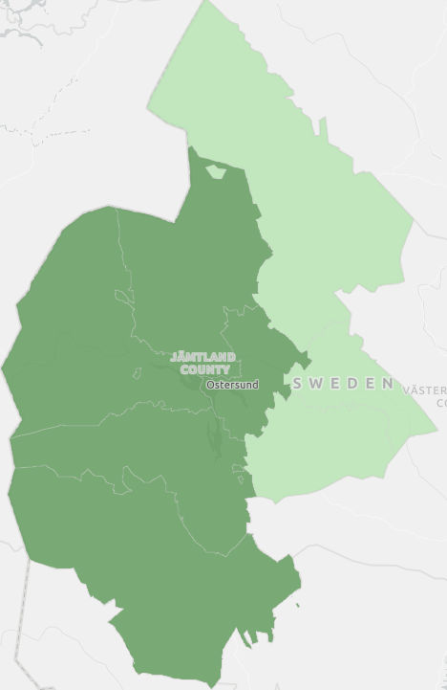
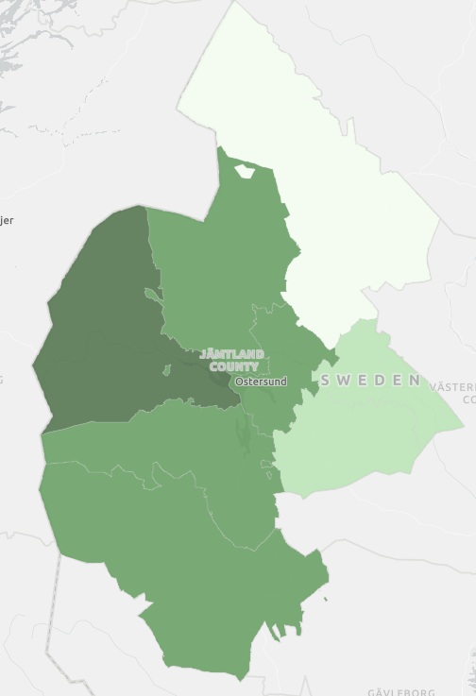
Antal fall / kommun
Kommun | fall/100 000 inv v7-8 v8-9 | fall/100 000 inv
Åre | 1126 | 1134
Östersund | 315 | 367
Berg | 227 | 425
Härjedalen | 208 | 337
Krokom | 261 | 361
Strömsund | 26 | 17
Ragunda | 189 | 114
Bräcke | 95 | 95
v 6-7 v 8-9

Slide 6
Antal prov egenprovtagningen/ vecka/kommun

Slide 7
Fall i Åre och Härjedalen v 1-9
 | Hem | Arbetsplats | Skola | Fritid | Totalt
Åre | 15 | 22 | 4 | 2 | 43
Härjedalen | 6 | 17 | 0 | 1 | 24
Turister | 32 | 6 | 10 | 2 | 50
Arbetsplats fall | Åre | Härjedalen
10
9 |  | 1
8
7
6
5
4 | 1 | 1
3
2 | 2 | 1
1 | 16 | 10

Slide 8
SARS-CoV-2 UK variant B.1.1.7
Region | Vecka 5-6 | Vecka 7 | Vecka 8, andel (%) (95% KI)
Dalarna | 18 (13 - 25) | 22 (16 - 28) | 42 (35 - 50)
Gävleborg | 22 (19 - 24) | 45 (41 - 49) | 60 (57 - 64)
Halland | 20 (18 - 23) | 31 (28 - 34) | 51 (47 - 54)
Jämtland Härjedalen | 20 (12 - 30) | 27 (21 - 34) | 50 (42 - 58)
Jönköping | 16 (13 - 20) | 35 (30 - 40) | 39 (33 - 45)
Kalmar | 23 (18 - 29) | 43 (36 - 50) | 49 (43 - 55)
Skåne | 16 (14 - 17) | 25 (24 - 27) | 32 (30 - 35)
Stockholm | 27 (24 - 31) | 41 (37 - 45) | 53 (49 - 58)
Sörmland | 8 (6 - 10) | 22 (18 - 26) | 37 (33 - 41)
Uppsala | 9 (6 - 13) | 13 (8 - 21) | 57 (47 - 66)
Västernorrland | 5 (3 - 9) | 19 (15 - 24) | 40 (33 - 46)
Västra Götaland | 24 (23 - 26) | 36 (34 - 37) | 47 (45 - 48)
Örebro | 8 (5 - 12) | 31 (23 - 39) | 40 (33 - 48)

Slide 9
Lägesbild v 9 RJH
Ökning i flera kommuner, men lägre andel positiva (8% -- 7,1%)
Ökning provtagning 24%, hög andel brittisk variant
Mycket få fall inom LSS och HT
Klustersmitta på arbetsplatser – dominerar kranskommuner
Smitta hemmen dominerar i Östersund
Turister isoleras, smitta inom hushållet
Klar nedgång i Åre – utvidgad smittspårning arbetsplatser besöksnäring – även Härjedalen
Provtagning – smittspårning elever högstadium – gymnasium v 11-12 Syfte: återgång till närundervisning med kontroll på smitta

Slide 10
Status gällande vaccinering mot covid-19
Urban tirén

Slide 11
Aktuell statistik Jämtlands Län
Nytt godkännande av vaccin 11 mars. Covid-19-vaccine Janssen
Fram till idag tre bra vacciner i bruk i Sverige
Pfizer BioNTech, Comirnaty
Modernas vaccin
AstraZenecas vaccin
Effekt av vaccinerna på befolkningsnivå
Nya data från Skottland
Biverkningar

Slide 12
Lite aktuell statistik Jämtlands Län
Hittills levererat till och fördelat i Jämtlands Län,
till och med vecka 10
Pfizer BioNTech Comirnaty 14.600 doser
Modernas vaccin 1800 doser
AstraZeneca 4200
Veckorna 10 och 11 vaccineras bl.a.
80 år och äldre. Patientnära personal i Region JH och kommunerna.
Vissa riskgrupper. Personer som genomgått organtransplantation, dialysbeh., personer som behandlas med immunmoduleraren Rituximab.
KTC 980 personal vecka 9-10 och 800 personal vecka 11.
Från och med vecka 12 styrs mer AstraZeneca-vaccin över till äldre personer.

Slide 13
Nästa vaccin i tur för godkännande i EU.
Covid-19 vaccine Janssen från Janssen-Cilag
Besked väntas från EMA, European Medicines Agency, torsdag 11 mars.
Endos
Ca 55 miljoner doser till EU under andra kvartalet.
Risker för leveransproblem.

Slide 14
Redan historia: Godkännandet av Pfizers, Modernas och AstraZenecas vacciner. Alla tre visade mycket god effekt på att minska svår sjukdom och död. Alla tre visade god säkerhetsprofil
Pfizer BioNTech. Comirnaty. Godkänt av EMA 21 december 2020.Studie på 44.000 personer.
Moderna. Godkänt av EMA 6 januari 2021. Studie på 30.351 personer. Minskning av antalet med fall med symtomgivande infektion med 94,5 %
AstraZeneca. Godkänt av EMA den 29 januari 2021.Godkännandet baserades på 4 kombinerade studier med totalt 24.000 deltagare i Storbritannien, Brasilien och Sydafrika. Minskning av antalet fall med symtomgivande infektion ca 60 %

Slide 15
Vilka resultat ser man då vid vaccination av en hel befolkning?
Resultat från Skottland
Första dosen av Pfizer BioNTechs vaccin 650.000 personer.
Första dosen av Astra Zenecas vaccin 490.000 personer. Majoriteten var personer över 80 år.
4 veckor efter första dosen hade risken för sjukhusinläggningar minskat med 85 % efter Pfizers vaccin och med 94 % efter Astra Zenecas vaccin.
Resultaten gör att man nu utökar indikationen för AstraZenecas vaccin till alla personer 18 år äldre i Sverige.
Covid-19: First doses of vaccines in Scotland led to a substantial fall in hospital admissions. Ingrid Torjeson, BMJ 2021;372:n523 22 february 2021

Slide 16
Reaktioner, biverkningar efter vaccination. Kraftig stimulering av immunförsvaret Erfarenheter från studier som redovisades inför godkännande:
Pfizer BionTech. Comirnaty. Mycket vanligt: Smärta vid injektionsstället, feberkänsla, feber, frossa, trötthet, ont i muskler, ont i leder, huvudvärk.
Moderna. Mycket vanligt: Smärta vid injektionsstället, feberkänsla, feber, frossa, trötthet, ont i muskler, ont i leder, huvudvärk, förstorade lymfkörtlar, illamående, kräkningar.
AstraZeneca Mycket vanligt: Smärta vid injektionsstället, feberkänsla, feber, frossa, trötthet, ont i muskler, ont i muskler, ont i leder, huvudvärk sjukdomskänsla, illamående.
Tempstegring totalt 33,6 %, feber >38 grader 7,9 %, Trötthet 53 %

Slide 17
Hur länge får man ha feber då efter vaccination?
”The Green book”. Handbok för vaccination i Storbritannien. Om AstraZenecas vaccin- som de har använt väldigt mycket.
”Vaccinated individuals should be advised that the COVID-19 vaccine may cause a mild fever which usually resolves within 48 hours. This is a common, expected reaction and isolation is not required unless there are epidemiological or other clinical reasons to suspect SARS-CoV-2 infection”.

Slide 18
15 personer som sökt vård i Jämtlands Län pga misstänkta eller säkra biverkningar efter vaccination, eller tidsmässigt samband, sedan den 1 febr. 2021. (HC, sjukhus eller äldreboende)
Vaccin | Kön | Ålder | Reaktion
Pfizer | Kvinna | 62 | Trötthet. Domningar armar och ben
Astra Zeneca | Kvinna | 61 | Bältros
Astra Zeneca | Kvinna | 59 | Stickningar i läpparna
Astra Zeneca | Kvinna | 56 | Frossa, feber, illamående
Astra Zeneca | Kvinna | 50 | Frossa, muskelvärk
Pfizer | Man | 58 | Huvudvärk
Astra Zeneca | Kvinna | 64 | Krypningar i benen, diarré
Pfizer | Kvinna | 66 | Våldsam trötthet
Pfizer | Man | 74 | Svullna ben
Moderna | Kvinna | 75 | Frossa, huvudvärk
Pfizer | Man | 79 | Feber
Pfizer | Kvinna | 82 | Feber, ont i kroppen
Pfizer | Kvinna | 83 | Svullnad av benen
Pfizer | Man | 86 | Ventrombos, lungemboli. (3 ½ v. efter vacc.)
Pfizer | Kvinna | 91 | Ventrombos
Sökning i COSMIC på diagnos för biverkan efter vaccination mot Covid-19: U12.9

Slide 19
Reaktioner, biverkningar efter vaccination. Kraftig stimulering av immunförsvaret
Sammanfattningsvis är det vanligt med reaktioner/biverkningar efter vaccination mot Covid-19.
Det gäller alla godkända vacciner.
Den absoluta majoriteten av reaktioner är lindriga eller måttliga.
Mycket sällsynt med allvarliga biverkningar enligt internationell och nationell erfarenhet.

